Slide 1
Conservatieve tandheelkunde
H4
Restaureren

Slide 2
H4 vullen!
Voordat er gevuld kan worden moet het werkterrein droog gelegd worden
Zicht is dan beter; geen vocht en bloed bij de preparatie
Vocht in de restauratie gaat ten koste van de kwaliteit
Niet op korte termijn merkbaar, wel op langere termijn
Levensduur van de vulling is kort

Slide 3
Composiet met vocht in aanraking?
Gevolg slechte hechting aan tandweefsel
Bloed erbij dan krijgt het een roodbruine kleur
Cementen kunnen slecht tegen vocht

Slide 4
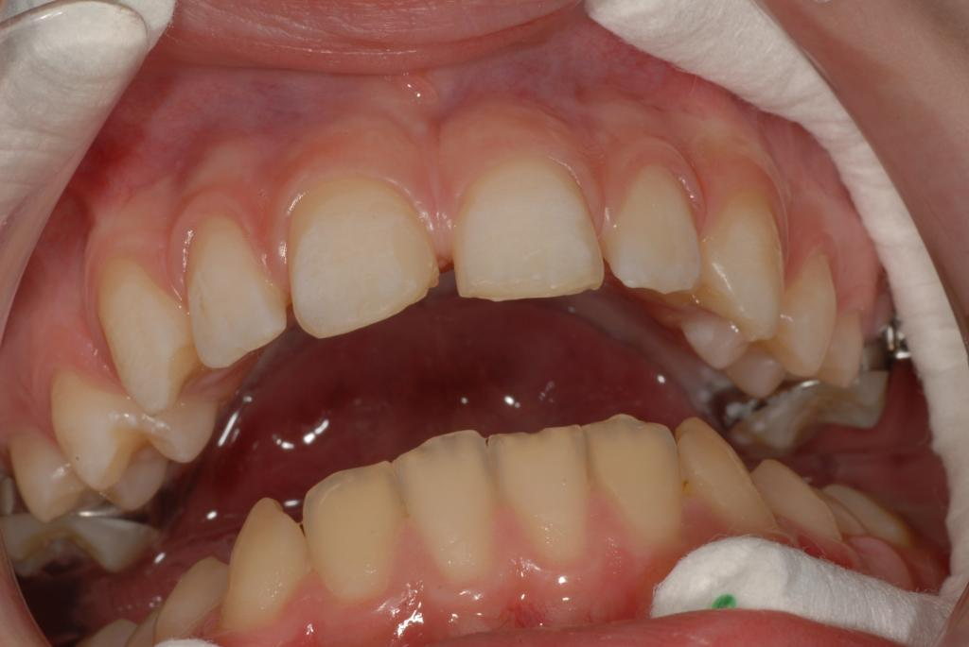
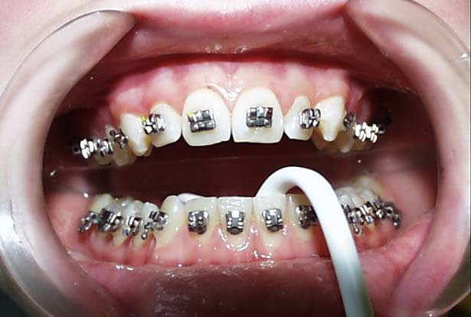
Droogleggen
2 methoden om droog te leggen; zie stencil
absoluut en relatief
Wattenrollen
Cofferdam
In de meeste praktijken gebruikt men wattenrollen
Gaat snel en makkelijk
Stel de 16 moet gevuld; komt er buccaal in de omslagplooi 1 wattenrol (soms meerdere)
Om speeksel weg te zuigen wordt er een kleine speekselzuiger in de onderkaak geplaatst

Slide 5
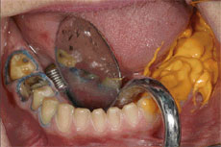
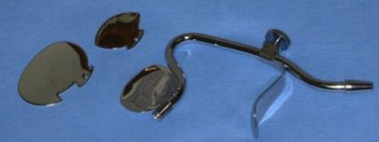
Droog leggen in de onderkaak
Goed droogleggen van een element in de onderkaak is lastig
Tong zit in de weg
Al het speeksel verzamelt zich in de onderkaak (zwaartekracht)
Er is een instrument dat het werken in de onderkaak makkelijker maakt
Dit noem je een tongschild de svedopter
Dit houd de tong opzij
Er zit ook een speekselzuiger aan die speeksel weg zuigt

Slide 6
Een tongschild wordt aangesloten op de aansluiting van de kleine speekselzuiger
Tss tongschild en elementen wordt nog een wattenrol geplaatst
Dit om het schild van het gebitselement vandaan te houden
Buccaal wordt ook een wattenrol geplaatst
Dit omdat de glandula parotis wattenrol buccaal uitmond

Slide 7
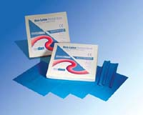
Cofferdam
Als beste methode van droog leggen is dmv cofferdam/rubberdam
Aanbrengen is lastig en tijdrovend
Wordt niet zo vaak toegepast (wel steeds meer)
Meestal bij wortelkanaal behandelingen
Tijdens opleidingen wordt cofferdam regelmatig gebruikt om droog te leggen

Slide 8
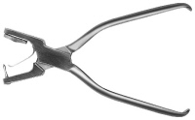
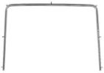

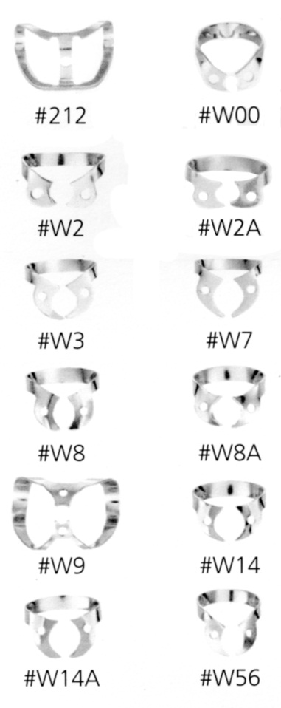
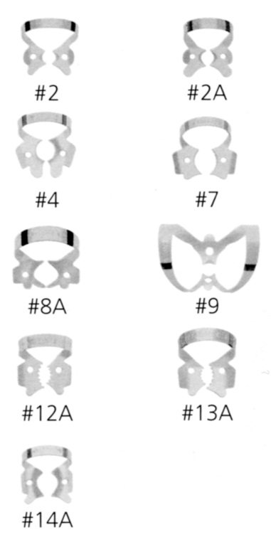
Cofferdam bestaat uit een rubber lapje
Hierin worden gaatjes geknipt met een speciale tang
Er komt een klem op de kies.
De rubberdam wordt met de vingers over de klem en elementen getrokken.
Zo zijn de elementen die behandeld moeten worden geïsoleerd
Daarna wordt er een rekje gespannen zodat je zicht hebt op het werkgebied
Klem moet voorzichtig geplaatst worden
Gingiva kan beschadigd worden wat erg pijnlijk is

Slide 9
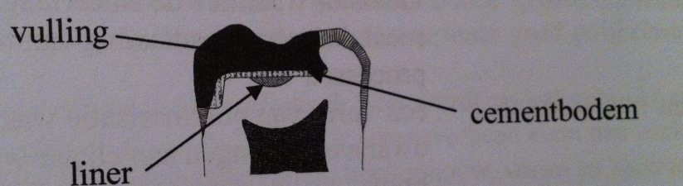
Onderlagen
Het element is droog gelegd
Onderlaag kan aangebracht worden (indien nodig)
Alleen bij diepe caviteiten
Op de diepste plaatsen een liner (calciumhydroxide preparaat)
Over de liner komt een cement bodem (GIC)
Gebeurt vaak onder een composiet restauratie

Slide 10
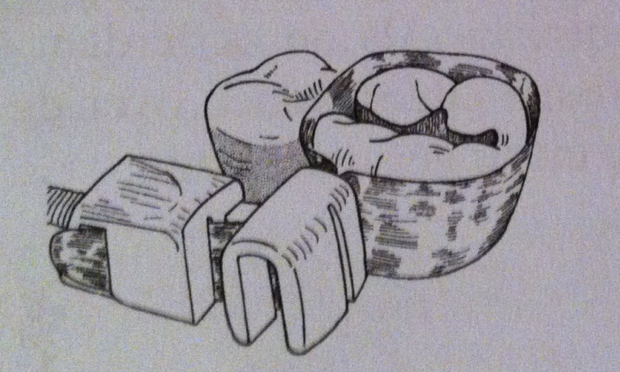
Matrix en wiggen
Klasse 1 caviteiten heb je geen matrix nodig
Bij de andere soorten wel
Matrixbandje is van metaal of doorzichtig kunststof
Dit wordt rond het element aangebracht
Dit om approximaal te kunnen restaureren
Functie van een matrixspanner is te vergelijken met een springvorm
Vloeibaar komt het baksel in de springvorm
Wanneer het baksel hard is wordt de springvorm verwijderd

Slide 11
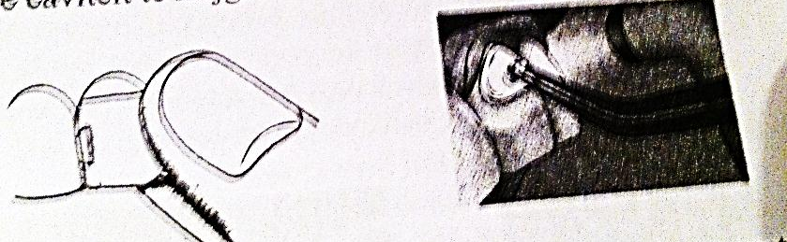
Zonder deze matrix spanner wordt het vulmateriaal uit de preparatie geperst tijdens condenseren
En geen approximale wand
Matrixspanner dient als tijdelijke wand
Bij klasse2 preparaties loopt het bandje rondom het element
Bij klasse 3 en 4 preparaties wordt een kunststof stripje aangebracht
Dit aan de zijde van de preparatie
Anders krijg je het vulmateriaal niet in de preparatie
Klasse 3 0f 4
preparatie
Klasse 5
preparatie

Slide 12
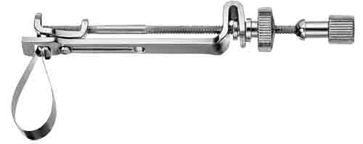
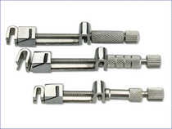
Welk element is geschikt voor welke matrix?
verschillende maten matrixbandjes
diverse systemen matrixspanners
meeste gebruikte is een matrixband in een matrixspanner
Hoe:
stelschroef van de spanner (grootste schroef) te draaien kan je de omtrek van het bandje kleiner maken
Zo kan het bandje prima op maat gemaakt worden.

Slide 13
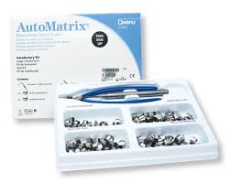
Diverse systemen
Deze is zonder spanner en prettig voor de patiënt

Slide 14
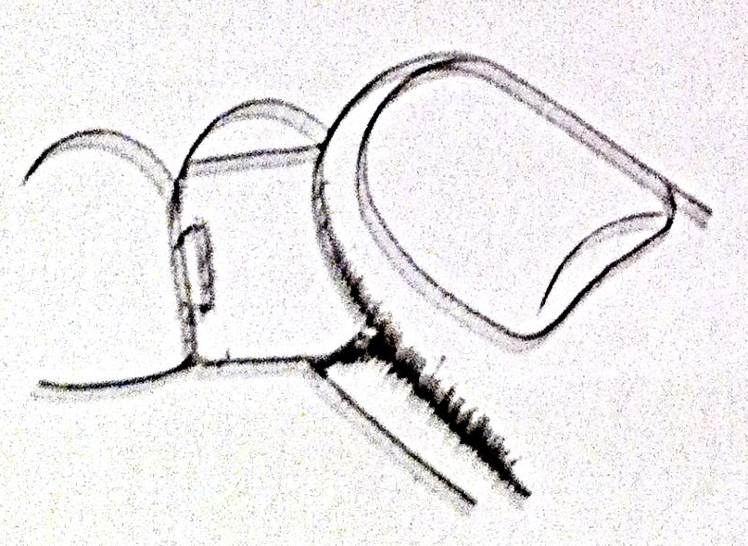
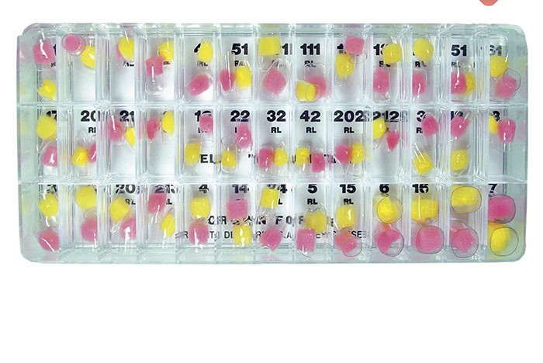
Voor composiet gebruiken we het liefst een doorzichtig stripje
Dit i.v.m. uitharding.
Lamp komt niet door het metaal heen
Kans bestaat dat het composiet niet helemaal uitgehard wordt
Bij een klasse 3 en 4 preparatie gebruiken we een doorzichtig stripje
Anders kan het vulmateriaal niet aangebracht worden
Soms wordt bij een klasse 4 gebruik gemaakt van een pella kroon

Slide 15
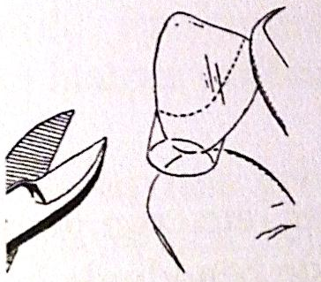
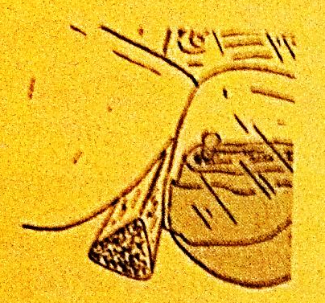
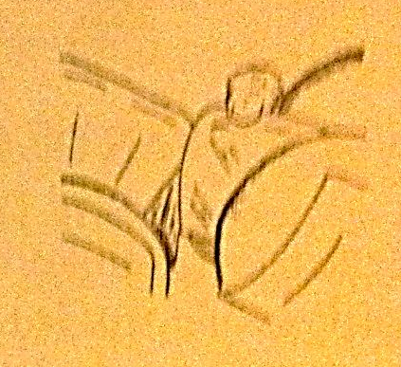
Pella kroon
doorzichtig plastic kroon
over de preparatie geplaatst worden
Pella kroon kan evt. bijgewerkt worden
Kroon wordt buiten de mond gevuld met composiet en over de preparatie geplaatst
Preparatie is in 1 keer gevuld en heeft gelijk de goede vorm
Nadeel, je kan niet werken met verschillende kleuren composiet

Slide 16
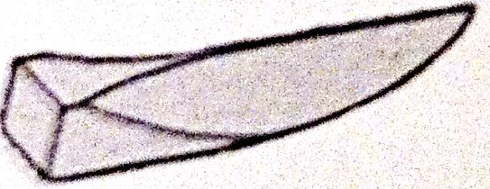
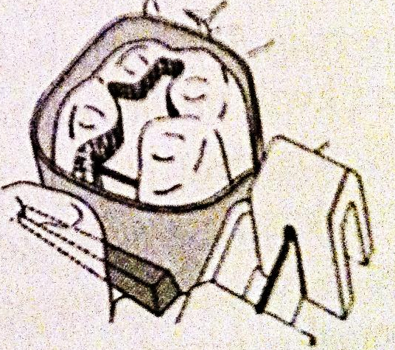
Het matrixbandje of stripje wordt op zijn plek gehouden door een wig
Deze wordt interdentaal stevig tussen de elementen geplaatst
De preparatie goed afgesloten hierdoor
Voordeel goed geplaatst dan kan geen vulmateriaal interdentaal komen
De wig drukt de elementen een beetje uit elkaar
Zo kan je een mooier contactpunt creëren

Slide 17
Materiaal van een wig is hout of kunststof
Amalgaam gebruikt met houten wiggen.
Composiet kunststof
Dit i.v.m. goede doorlaatbaarheid van licht
Wig moet goed geplaatst worden
Het tandvlees niet beschadigen i.v.m. bloeding
kant en klaar, disposable
Na plaatsen wig controle : contactpunt
Geen goed contactpunt? -> met de ash 49 bandje wat boller maken: bruneren
Blz 41

Slide 18
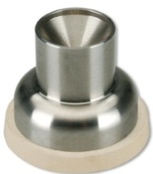
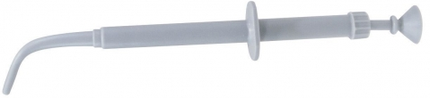
Het vullen van een caviteit
Amalgaam -> uit het schudapparaat direct in een amalgaam pick up
Amalgaam mag niet in contact komen met de huid.
Kwik is schadelijk
Amalgaam wordt met amalgaampistool naar de caviteit gebracht
Geen amalgaam in het pistool laten zitten. Dit krijg je na uitharding er niet meer uit
Amalgaam wordt goed tegen de wanden aangeduwd
Dit om lekkage tegen te gaan
Vullen gaat laagje voor laagje
Aandrukken noem je condenseren met een ash 49

Slide 19

Vulling wordt bewerkt, de overmaat weggehaald, vorm van kies nagebootst!
Occlusaal wordt fissuurpatroon nagemaakt met excavator of de dicoïd cleoïd
Overgang element vulling moet glad verlopen een goede randaansluiting
Is dit onvoldoende, dan blijft er plak zitten en kans op secundaire cariës
Met de sonde of scaler verwijder je het overhangende deel van de vulling
Occlusie controleren articulatie papier te hoog veroorzaakt dit klachten
Daarna bijwerken en polijsten, juiste boortjes

Slide 20
Amalgaam doet er uren over om helemaal uit te harden
Werk je met amalgaam, dan moet de ruimte goed geventileerd zijn.
Dit i.v.m. de vrijkomende kwik dampen
Kwik mag je niet aanraken, alleen oppakken met kwiktang of een sponsje
Overgebleven amalgaam hoort bij chemisch afval
Kan opgeslagen worden in een pot met water met een laagje slaolie
Kwikdamp kan door water heen, maar niet door olie

Slide 21
composiet
Werkgebied moet droog zijn (cofferdam)
Etsen, primer en bonden (let op het systeem)
Composiet aanbrengen
Sommige composieten blijven kleven aan het instrumentarium
Wanneer je het instrument terug haalt, zal composiet ook uit de preparatie komen
Caviteit wordt zo niet goed gevuld
Wordt zacht bij aandrukken en start wanneer de druk weg valt

Slide 22
Composiet krimpt na uitharding
Minimaal mogelijk te houden breng je laagje voor laagje aan (1-1,5 mm dikte)
Zo kan je meerdere kleuren verwerken
Elke laag wordt apart uitharden
Zo voorkom je luchtbellen en minder krimp

Slide 23
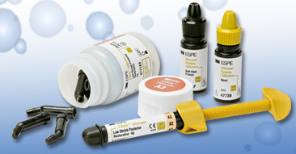
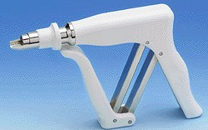
Composiet wordt geleverd in capsules of draai- of duw spuiten
Spuittips gaan in een spuit pistool= direct klaar voor gebruik
Composiet uit spuittips is handig in gebruik en minder kans op luchtbellen
Handmatig aangebrachte composiet wordt alleen op makkelijke plaatsen gebruikt
Spuittip onder zachte druk leeg spuiten
Bij een draaispuit kan je een ash 6 gebruiken om het van de spuit af te krijgen
Handig om eerst bonding op de ash te doen i.v.m. plakken
Spanning van de spuit halen, anders blijft composiet lopen..

Slide 24
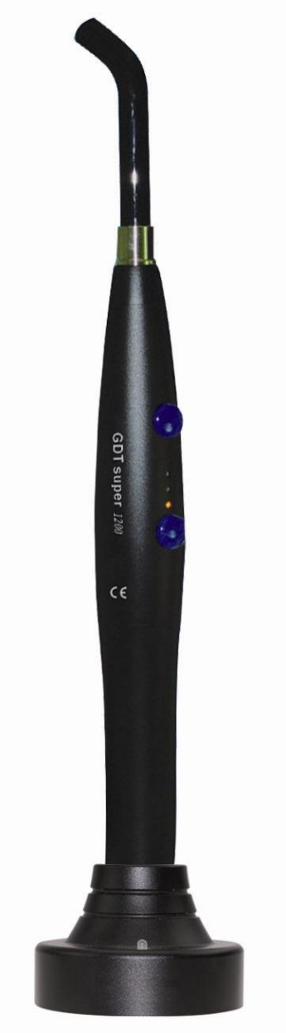
Uitharding
Composiet wordt in lagen uitgehard d.m.v. een composiet lamp
Stralen halogeen licht uit met blauwe kleur
Uithardingsreactie komt tot stand
Blauw licht is schadelijk voor de ogen
Gebruik een oranje beschermingsschild
Lamp tip moet zeer schoon zijn
Bril/kap of evt. een scherm
Tip: ontdoen van composiet en reinigen met alcohol

Slide 25
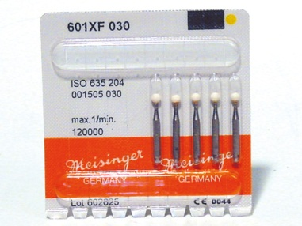
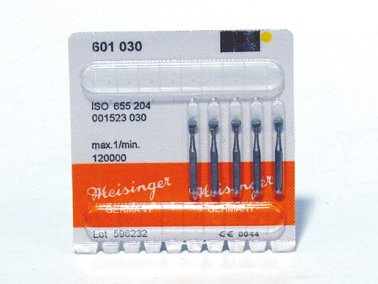
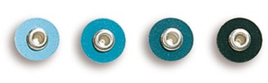
Afwerking
Afwerking van de composiet vullingen gaat als volgt:
Weghalen van de overmaat (groffe diamantboor, grove polijstschijfjes of hardstaal fineer)
Aanbrengen fijne contouren (fineer boor schuurstrips of schijfjes)
Glad maken (fijne polijstschijfjes)
Polijsten op hoog glans(zeer fijne polijstschijfjes, rubber strips, polijstpasta’s etc.)

Slide 26
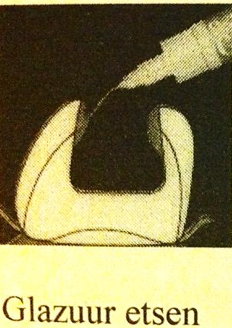
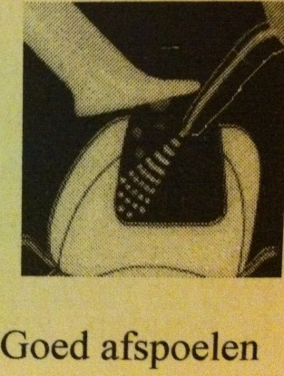
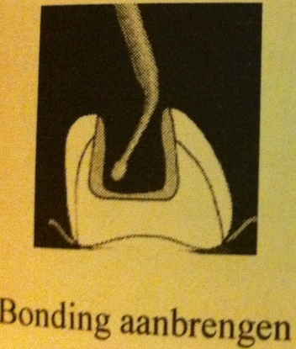

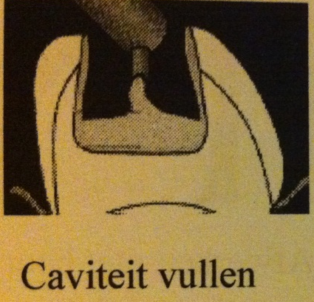

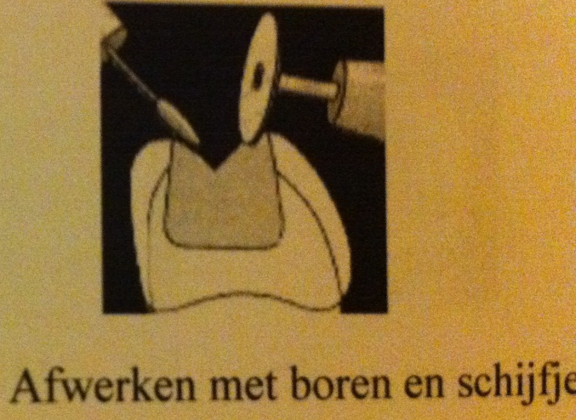
Schematisch overzicht vervaardigen composiet vulling

Slide 27
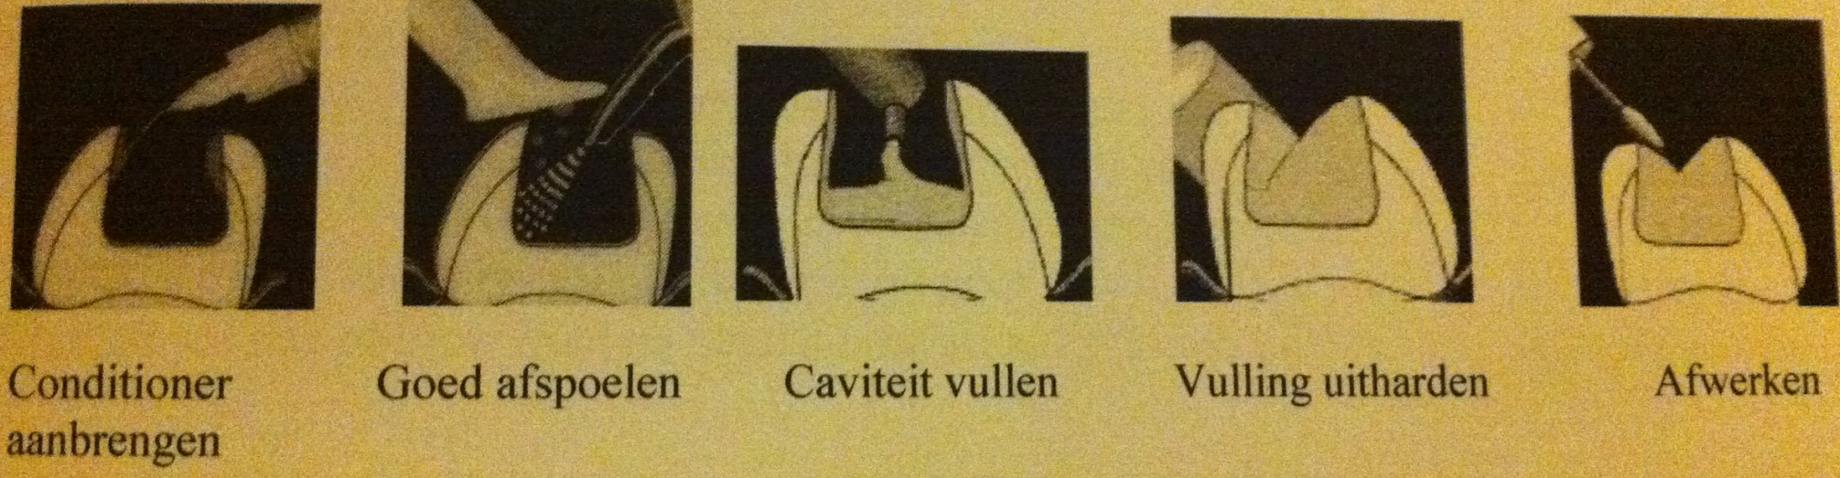
Glasionomeer
Moet op de goede manier worden aangemaakt.
Gunstige eigenschappen gaan verloren
Uitharding is chemisch of met de lamp
Afwerking met vlamvormige boor
Voorkoming van uitdroging met een vernis aflakken

Slide 28
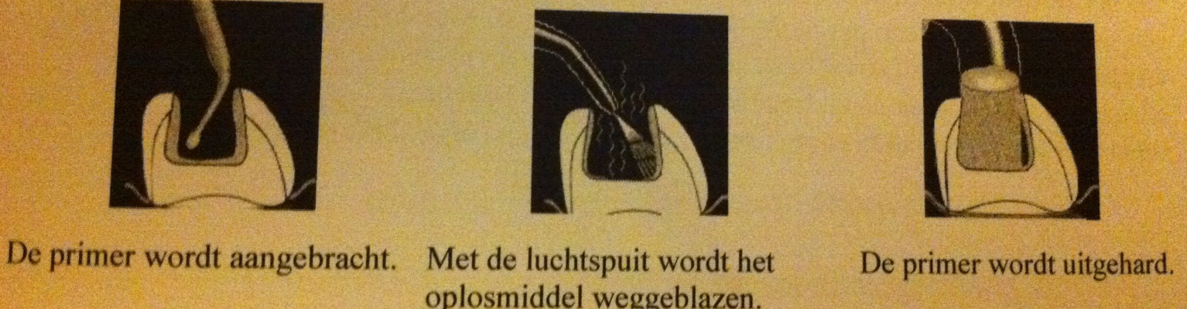
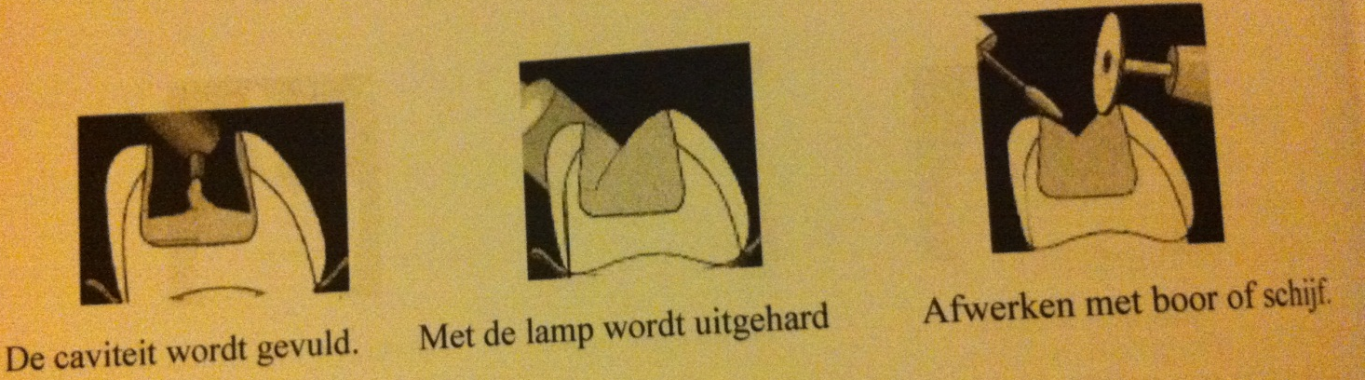
Compomeer
Kant en klaar in compules
Alleen carieuze weefsel verwijderen
Met nevelspray reinigen
2x speciale primer aanbrengen en uitharden
Modelleren met ash 6 en mrt boor af schijf afwerken

Slide 29

Huiswerk: lezen en maken
Lees het stuk amalgaam zelfstandig,
neem je vragen de volgende les mee

